Slide 1

第二节
第七章
正态总体均值与
方差的假设检验
一、单个总体参数的检验
二、两个总体参数的检验
三、基于成对数据的检验(t 检验)
四、内容小结

Slide 2



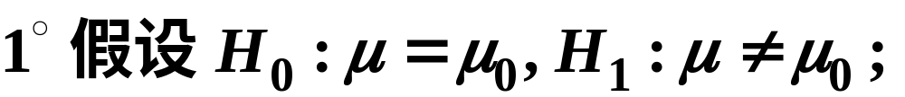
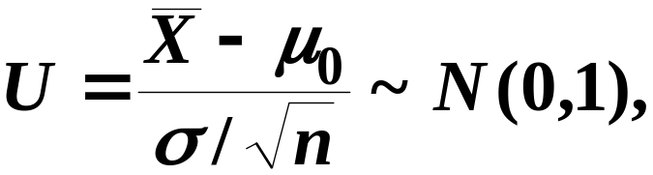

一、单个总体 均值 的检验
2º 取检验统计量

Slide 3
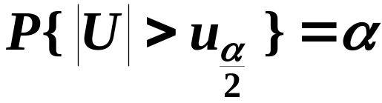

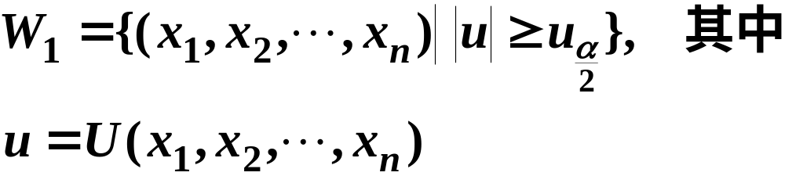
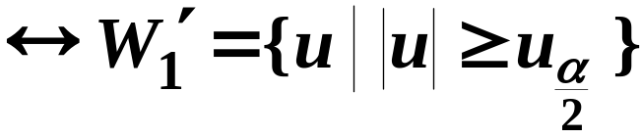
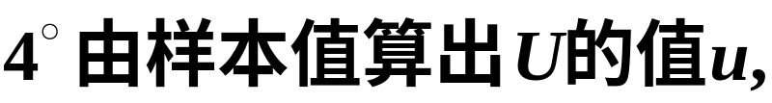


3º 给定显著水平α ( 0< α ≤ 0.05)
拒绝域：

Slide 4
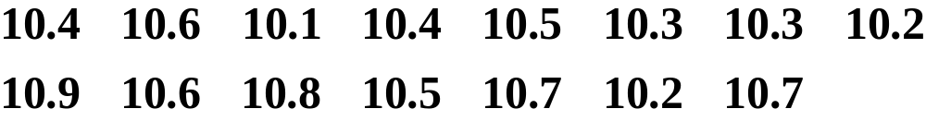


例1
某切割机在正常工作时, 切割每段金属棒的平均长度为10.5cm, 标准差是0.15cm, 今从一批产品中随机的抽取15段进行测量, 其结果如下:
假定切割的长度服从正态分布, 且标准差没有变化, 试问该机工作是否正常?
解

Slide 5
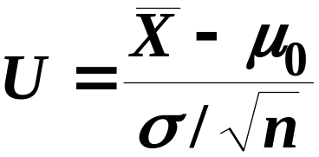

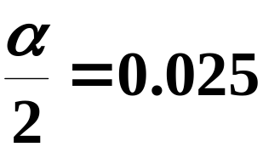
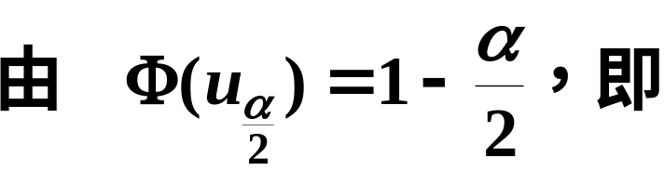

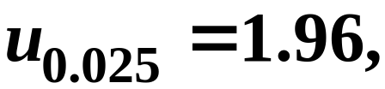

2º 取检验统计量
3º 给定显著水平α =0.05,
查表得
拒绝域：

Slide 6



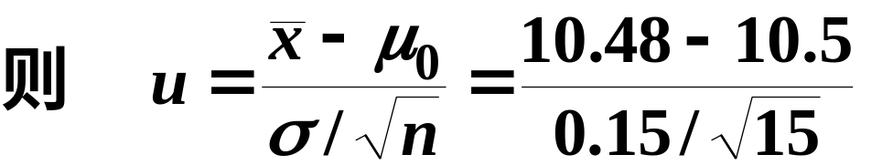


4º 作判断

Slide 7
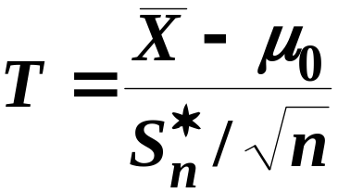

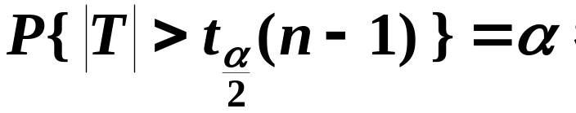
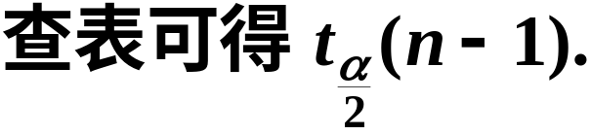
2º 取检验统计量
3º 给定显著水平α ( 0< α ≤ 0.05)

Slide 8
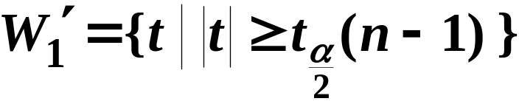

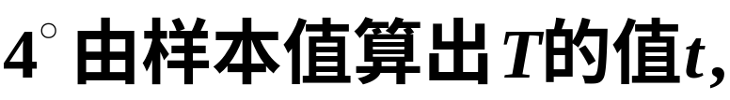


拒绝域：

Slide 9
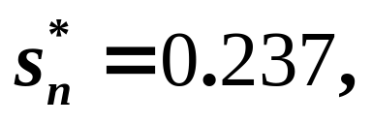
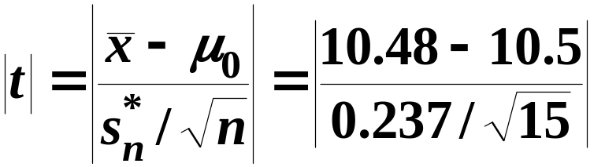




例2
如果在例1中只假定切割的长度服从正态分布, 问该机切割的金属棒的平均长度有无显著变化?
解
t分布表
查表得

Slide 10
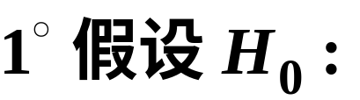
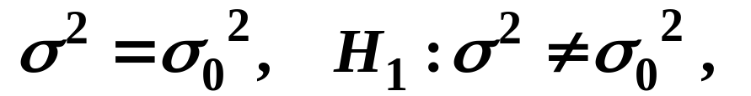

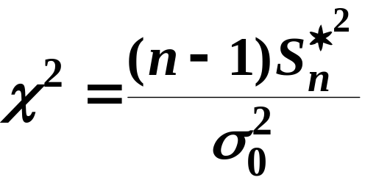
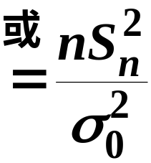
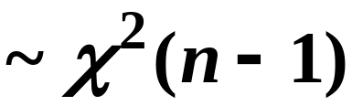
2º 取检验统计量

Slide 11
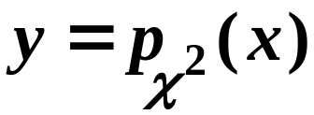
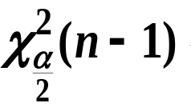
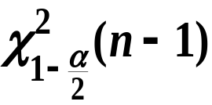

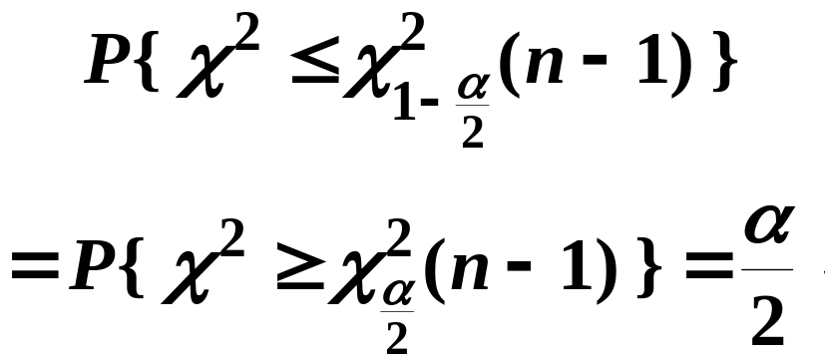
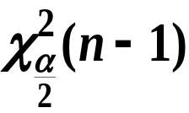
3º 给定显著水平α ( 0< α ≤ 0.05)
查表得临界值：
y
O
x
拒绝域：

Slide 12
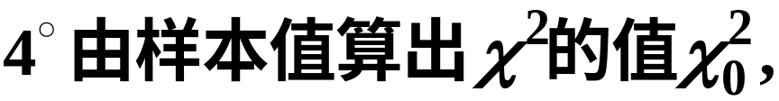
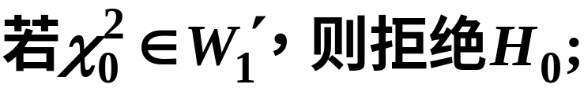
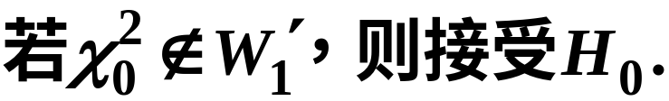

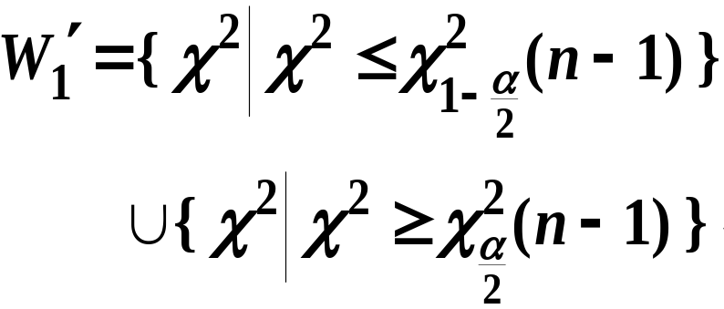
拒绝域：

Slide 13

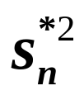

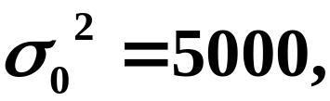


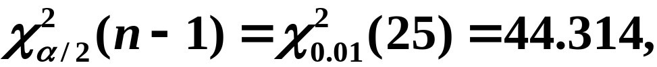
例3
某厂生产的某种型号的电池, 其寿命长期以来服从方差 =5000 (小时²) 的正态分布, 现有一批这种电池, 从它生产情况来看, 寿命的波动性有所变化. 现随机的取26只电池, 测出其寿命的样本方差 =9200(小时²). 问根据这一数据能否推断这批电池的寿命的波动性较以往的有显著的变化?
解

Slide 14
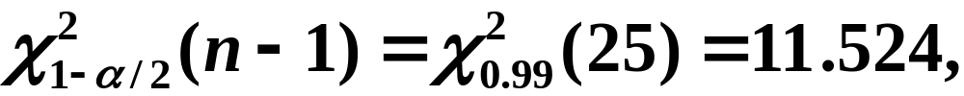
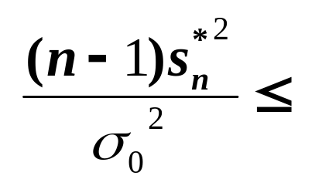
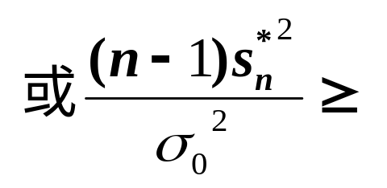


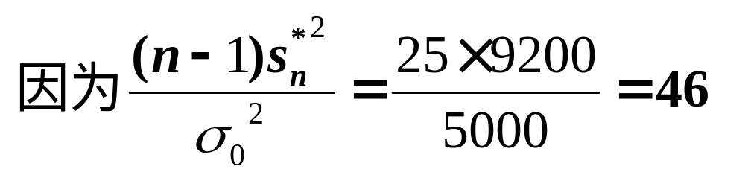


拒绝域为:
认为这批电池的寿命的波动性较以往的有显著的变化.

Slide 15
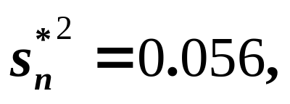
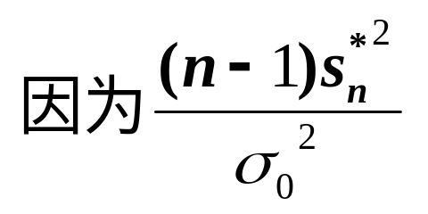
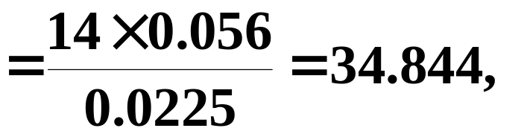
例4 (续例1)如果只假设切割长度服从正态分布, 问该机切割的金属棒长度的标准差有无显著变化?
解

Slide 16
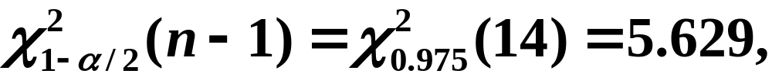
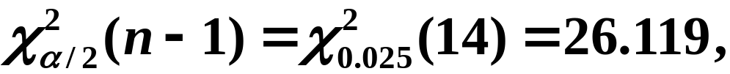
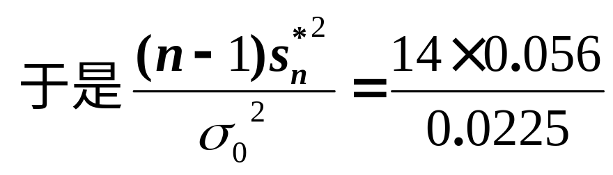

查表得
认为该机切割的金属棒长度的标准差有显著变化.

Slide 17
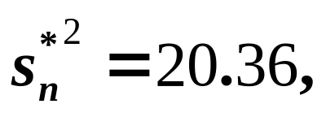


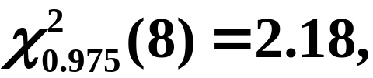
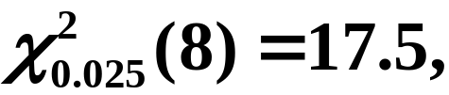
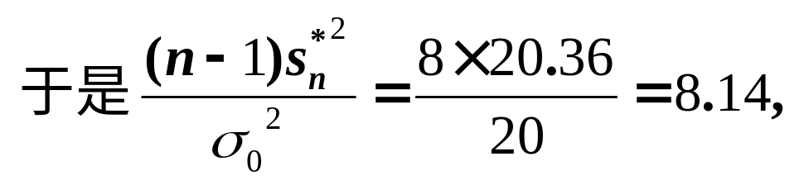


例5 某厂生产的铜丝的折断力指标服从正态分布, 现随机抽取9根, 检查其折断力, 测得数据如下(单位:千克): 289, 268, 285, 284, 286, 285, 286, 298, 292. 问是否可相信该厂生产的铜丝的折断力的方差为20?
解
查表得
认为该厂生产铜丝的折断力的方差为20.

Slide 18







二、两个总体 的情况
(一) 总体均值的检验
1.已知
(用U检验法)
1° 假设:

Slide 19






拒绝域：

Slide 20


例4

Slide 21


解

Slide 22





拒绝域：

Slide 23





(用t检验法)
1º 假设:

Slide 24



3º 给定显著水平α ( 0< α ≤ 0.05)
拒绝域：

Slide 25





(二) 总体方差的检验
(F检验法)
1º 假设:
3º 给定显著水平α ( 0< α ≤ 0.05)
查表得临界值：

Slide 26






y
拒绝域：
O
x

Slide 27


例5

Slide 28







解
(1)
F 检验

Slide 29










Slide 30







(2) t 检验

Slide 31








Slide 32






例6 分别用两个不同的计算机系统检索10个资料, 测得平均检索时间及方差(单位:秒)如下:
假定检索时间服从正态分布, 问这两系统检索资料有无明显差别?
解
根据题中条件, 首先应检验方差的齐性.

Slide 33







Slide 34









认为两系统检索资料时间无明显差别.

Slide 35
三、基于成对数据的检验(t检验)
有时为了比较两种产品, 或两种仪器, 两种方法等的差异, 我们常在相同的条件下作对比试验, 得到一批成对的观察值. 然后分析观察数据作出推断. 这种方法常称为逐对比较法.
例1 有两台光谱仪I_{x} , I_{y} ,用来测量材料中某种金属的含量, 为鉴定它们的测量结果有无显著差异, 制备了9件试块(它们的成分、金属含量、均匀性等各不相同), 现在分别用这两台机器对每一试块测量一次, 得到9对观察值如下:

Slide 36


问能否认为这两台仪器的测量结果有显著的差异?
解
本题中的数据是成对的, 即对同一试块测出一对数据, 我们看到一对与另一对之间的差异是由各种因素, 如材料成分、金属含量、均匀性等因素引起的. [这也表明不能将光谱仪I_{x} 对9个试块的测量结果(即表中第一行)看成是一个样本, 同样也不能将表中第二行看成一个样本, 因此不能用表7.3中第4栏的检验法作检验].

Slide 37


而同一对中两个数据的差异则可看成是仅由这两台仪器性能的差异所引起的. 这样, 局限于各对中两个数据来比较就能排除种种其他因素, 而只考虑单独由仪器的性能所产生的影响.
表中第三行表示各对数据的差
若两台机器的性能一样,
随机误差可以认为服从正态分布, 其均值为零.

Slide 38








按表7.3中第二栏中关于单个正态分布均值的t检验, 知拒绝域为
认为这两台仪器的测量结果无显著的差异.

Slide 39

四、内容小结
本节学习的正态总体均值的假设检验有:
正态总体均值、方差的检验法见下表

Slide 40




















4
1
2
3

Slide 41












7
5
6

Slide 42














附表7.1
4
1
2
3

Slide 43













附表7-2
5
6
7

Slide 44

第五章§3定理5.8的推论1

Slide 46



Slide 47


t分布表a
 | =0.25 | 0.10 | 0.05 | 0.025 | 0.01 | 0.005
1 2 3 4 5 6 7 8 9 10 11 12 13 14 15 16 | 1.0000 0.8165 0.7649 0.7407 0.7267 0.7176 0.7111 0.7064 0.7027 0.6998 0.6974 0.6955 0.6938 0.6924 0.6912 0.6901 | 3.0777 1.8856 1.6377 1.5332 1.4759 1.4398 1.4149 1.3968 1.3830 1.3722 1.3634 1.3562 1.3502 1.3450 1.3406 1.3368 | 6.3138 2.9200 2.3534 2.1318 2.0150 1.9432 1.8946 1.8595 1.8331 1.8125 1.7959 1.7823 1.7709 1.7613 1.7531 1.7459 | 12.7062 4.3027 3.1824 2.7764 2.5706 2.4469 2.3646 2.3060 2.2622 2.2281 2.2010 2.1788 2.1604 2.1448 2.1315 2.1199 | 31.8207 6.9646 4.5407 3.7469 3.3649 3.1427 2.9980 2.8965 2.8214 2.7638 2.7181 2.6810 2.6503 2.6245 2.6025 2.5835 | 63.6574 9.9248 5.8409 4.6041 4.0322 3.7074 3.4995 3.3554 3.2498 3.1693 3.1058 3.0545 3.0123 2.9768 2.9467 2.9208
2.1448

Slide 49


例2 有甲、乙两台机床加工相同的产品, 从这两台机床加工的产品中随机地抽取若干件, 测得产品直径(单位:mm)为
机床甲: 20.5, 19.8, 19.7, 20.4, 20.1, 20.0, 19.0, 19.9
机床乙: 19.7, 20.8, 20.5, 19.8, 19.4, 20.6, 19.2,
试比较甲、乙两台机床加工的产品直径有无显著差异? 假定两台机床加工的产品直径都服从正态分布, 且总体方差相等.
解

Slide 50










即甲、乙两台机床加工的产品直径无显著差异.

Slide 51



某砖厂制成两批机制红砖, 抽样检查测量砖的抗折强度(公斤), 得到结果如下:
例4
已知砖的抗折强度服从正态分布, 试检验:
(1)两批红砖的抗折强度的方差是否有显著差异? (2)两批红砖的抗折强度的数学期望是否有显著差异?
解
(1) 检验假设:

Slide 52







查表8-1知拒绝域为

Slide 53





(2) 检验假设:

Slide 54





查表7.3知拒绝域为

